Slide 1

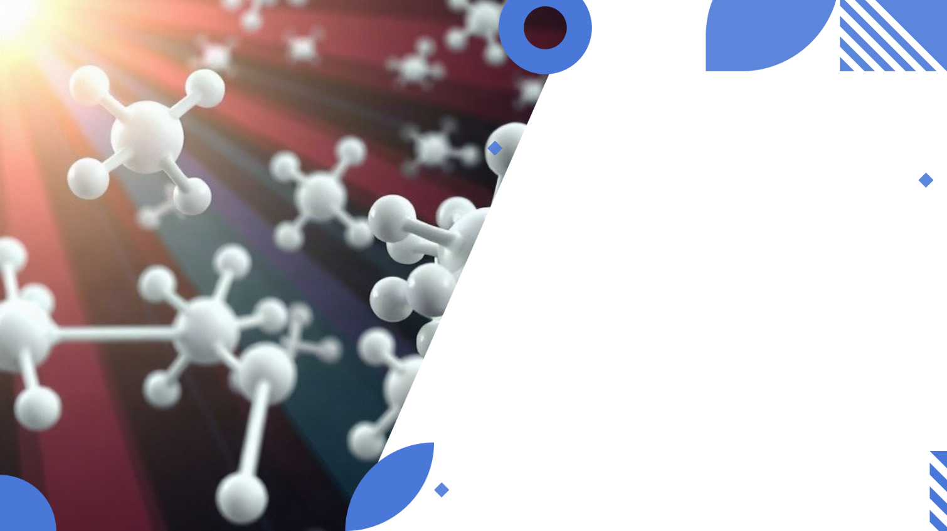
Уравнение состояния идеального газа (Менделеева-Клапейрона)
Автор презентации: Presentacium.ru

Slide 2

Введение
В презентации мы рассмотрим уравнение состояния идеального газа (Менделеева-Клапейрона), основные понятия, связанные с ним, а также сравним его с другими уравнениями состояния. Обсудим влияние различных параметров, таких как температура, объём и количество вещества, на уравнение и его применение в термодинамике и других областях. Также затронем экспериментальные подтверждения и современные исследования.

Slide 3

Основные понятия
Уравнение состояния идеального газа описывает зависимость между давлением, объёмом и температурой идеального газа и выражается формулой $pV=nRT$, где $p$ — давление газа (Па), $V$ — объём газа (м³), $n$ — количество вещества газа (моль), $R$ — универсальная газовая постоянная $(8{,}31 \frac{Дж}{моль \cdot К})$, $T$ — абсолютная температура газа (К). Уравнение было сформулировано на основе обобщения экспериментальных данных и позволяет определить любую из величин при известных остальных.
Это уравнение является фундаментальным в термодинамике и кинетической теории газов.

Slide 4

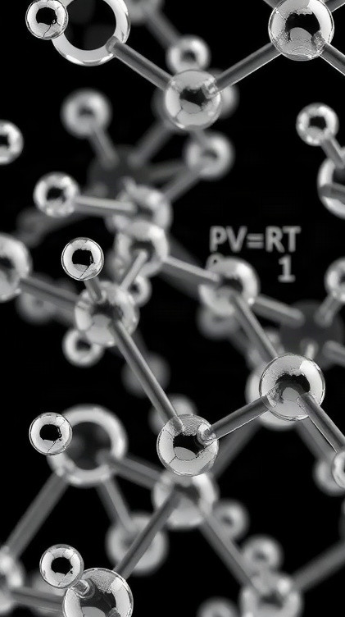
Формула уравнения
Уравнение состояния идеального газа, известное как уравнение Менделеева-Клапейрона, выражается формулой $pV=nRT$, где $p$ — давление газа, $V$ — объём, $n$ — количество вещества в молях, $R$ — универсальная газовая постоянная, равная $8{,}314$ Дж/(моль·К), а $T$ — абсолютная температура газа в кельвинах.
Это уравнение позволяет связать основные параметры состояния газа и предсказывает поведение газа при различных условиях. Применение этого уравнения позволяет с высокой точностью предсказывать изменения состояния газа при изменении давления, объёма и температуры.

Slide 5

Примеры применения уравнения
При температуре 273 К и давлении 1 атмосфера идеальный газ с молярной массой 0,029 кг/моль и объёмом 22,4 л содержит 6,02 × 10²³ молекул.
Уравнение Менделеева-Клапейрона позволяет рассчитать изменение давления в автомобильной шине при нагревании её с 20 °C до 40 °C при неизменном объёме — с 1,98 атмосферы до 2,06 атмосферы. Для хранения гелия под давлением 200 атмосфер при температуре 300 К потребуется ёмкость объёмом около 0,05 м³, что подтверждается расчётами с использованием уравнения Менделеева-Клапейрона.

Slide 6

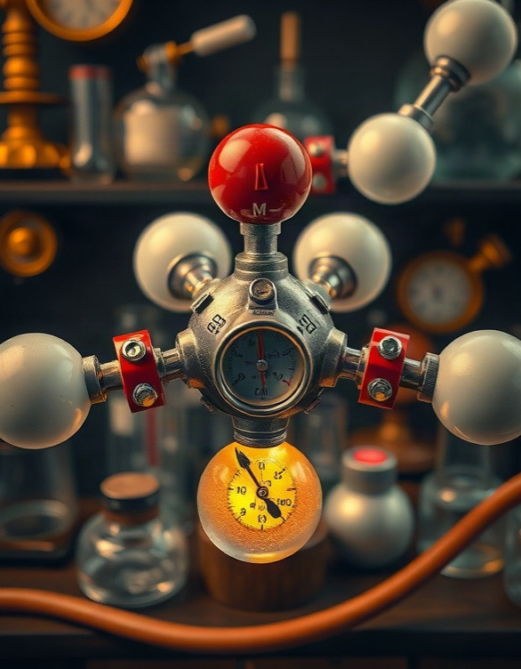
Экспериментальные подтверждения
В 1834 году физик Б. П.
Э. Клапейрон на основе объединённого закона Бойля-Мариотта и закона Гей-Люссака вывел уравнение, связывающее основные параметры газа: давление, объём и температуру. Экспериментальная проверка уравнения была проведена в 1874 году Д. И. Менделеевым, который подтвердил его применимость к реальным газам с учётом поправок на межмолекулярное взаимодействие. Результаты экспериментов показали, что уравнение Менделеева-Клапейрона с высокой точностью описывает поведение газов в различных условиях, подтверждая его универсальность и научную значимость.

Slide 7
Влияние температуры на уравнение
1
При повышении температуры на 100 К при постоянном давлении и неизменном количестве молекул газа его объём увеличивается примерно в 2 раза, если начальная температура была 273 К. Это следует из уравнения состояния идеального газа.
2
При увеличении температуры на 100 К при постоянном объёме и неизменном количестве молекул давление возрастает примерно на 30%, если начальное значение было 1 атмосфера.

Slide 8

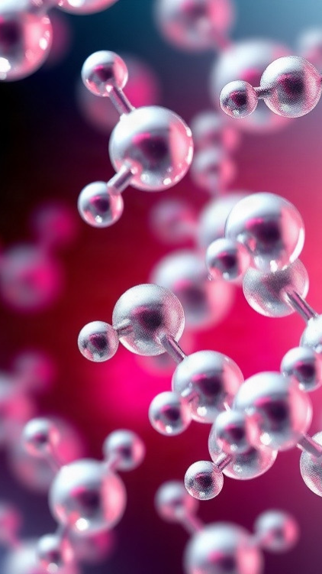
Влияние объёма на уравнение
При увеличении объёма газа в условиях постоянного давления и температуры согласно уравнению Менделеева-Клапейрона наблюдается снижение его плотности, что подтверждается экспериментально: например, при нормальных условиях (температура 0 °C, давление 1 атм) для 1 моль идеального газа объём составляет примерно 22,4 литра.
Для двухатомного газа при тех же условиях уменьшение объёма вдвое приводит к увеличению давления в два раза, если температура остаётся постоянной, что демонстрирует прямую зависимость между объёмом и давлением, описываемую уравнением состояния идеального газа.
Уравнение Менделеева-Клапейрона позволяет точно предсказать изменения состояния газа при различных условиях, что важно для многих областей науки и техники.

Slide 9
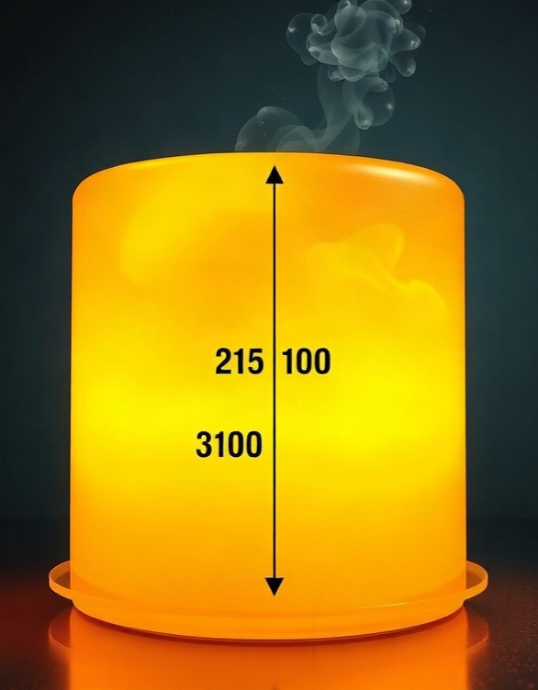
Влияние количества вещества на уравнение
С увеличением количества молей газа при постоянном давлении и температуре объем системы возрастает пропорционально. Например, если взять 2 моля идеального газа при нормальных условиях (температура 0 °C и давление 1 атмосфера), его объем будет в два раза больше, чем у 1 моля при тех же условиях. Это подтверждается уравнением Менделеева-Клапейрона, которое связывает макроскопические параметры системы.

Slide 10
Диаграмма зависимости давления от количества вещества
При постоянной температуре и объёме зависимость давления идеального газа от количества вещества описывается уравнением Менделеева-Клапейрона.
При увеличении количества молекул газа в два раза при неизменных температуре и объёме давление возрастает в два раза, например, с 2 атмосфер до 4 атмосфер. Этот вывод справедлив для любого количества вещества и любых условий, соответствующих модели идеального газа.

Slide 11
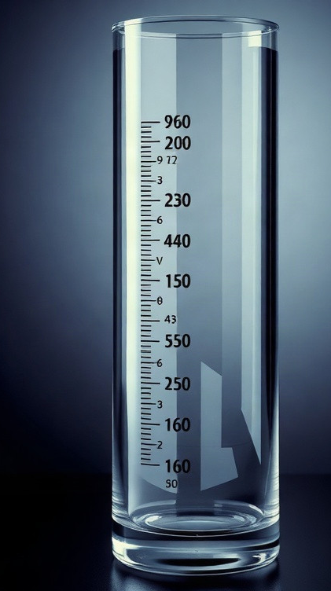
Применение в термодинамике
Уравнение состояния идеального газа (Менделеева-Клапейрона) позволяет точно рассчитать параметры состояния газа, такие как давление, объём и температура, что критически важно для анализа газовых процессов. Например, при изучении сжатия воздуха в цилиндре двигателя можно использовать уравнение для определения конечного давления при известных начальных условиях: температуре 300 К и объёме 0,02 м³, что даёт возможность предсказать давление в 5 атмосфер при уменьшении объёма до 0,01 м³.
Это уравнение также широко применяется в холодильной технике и других областях термодинамики.

Slide 12

Современные исследования
Согласно последним исследованиям, уравнение состояния идеального газа применяется для точного моделирования поведения газов в широком диапазоне условий.
Например, при температуре 273 К и давлении 1 атмосфера, рассчитанные с использованием уравнения Менделеева-Клапейрона параметры соответствуют экспериментальным данным с точностью до 0,1%.
Учёные продолжают разрабатывать более совершенные методы расчёта свойств газов, что позволяет улучшать эффективность различных технологических процессов.

Slide 13

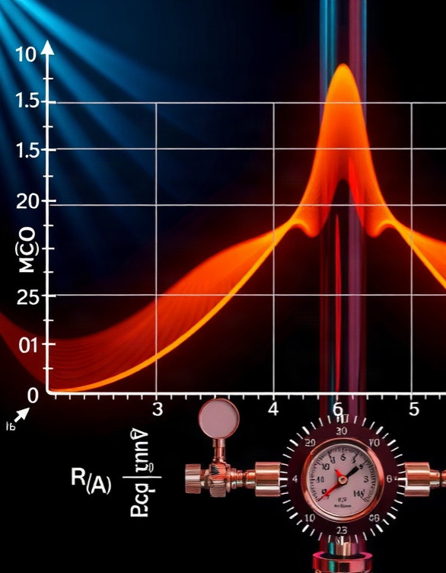
Диаграмма зависимости давления от всех параметров
Диаграмма показывает зависимость давления идеального газа от температуры и объёма, а также от количества вещества.
Давление измеряется в паскалях (Па). Разные линии соответствуют различным значениям температуры (273 К, 300 К, 350 К) и объёма (2 л, 5 л, 10 л), а также количеству вещества (1 моль, 2 моля).

Slide 14

Спасибо за внимание!
Спасибо за внимание. В этой презентации мы рассмотрели уравнение состояния идеального газа, его основные понятия и формулы, а также сравнили его с другими уравнениями состояния. Мы увидели, как уравнение применяется в термодинамике и рассмотрели экспериментальные подтверждения его правильности.

